Slide 1



Paul Bora AKCAN

Slide 2
Projet
Pokerole – 2eme edition
Creation d’equipe pour JDR Pokerole
Milliers d’utilisateurs sur Discord
Paul Bora Akcan

Slide 3



Stack Technique
Front: Angular, SCSS
Backend: Node, MySQL, Express
Securite
Paul Bora Akcan

Slide 4



Gestion de Projet
Versioning: Git, Github
Ticketing: Trello
Paul Bora Akcan

Slide 5
Identite Visuelle
Couleur modes dark
Logo avec police iconique
Figma maquette TODO
Paul Bora Akcan

Slide 6
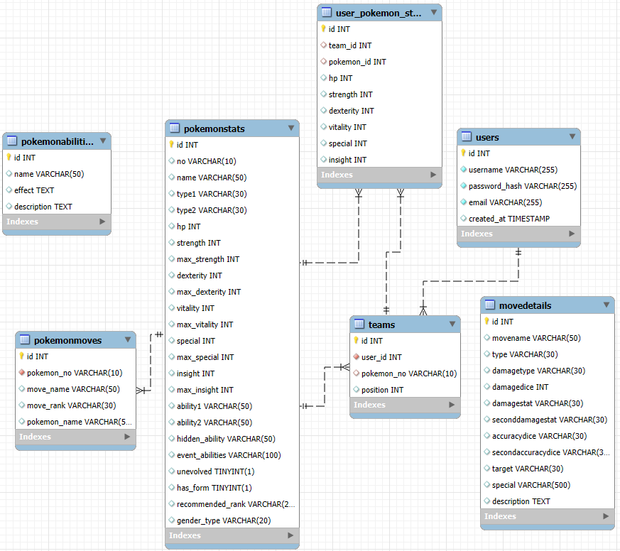
Modelisation BDD TODO
MCD MPD
Paul Bora Akcan

Slide 7
Code
Operations CRUD
Dashboard Admin pour controller utilisateurs
Securite contre attaques (Html Injection)
Paul Bora Akcan

Slide 8
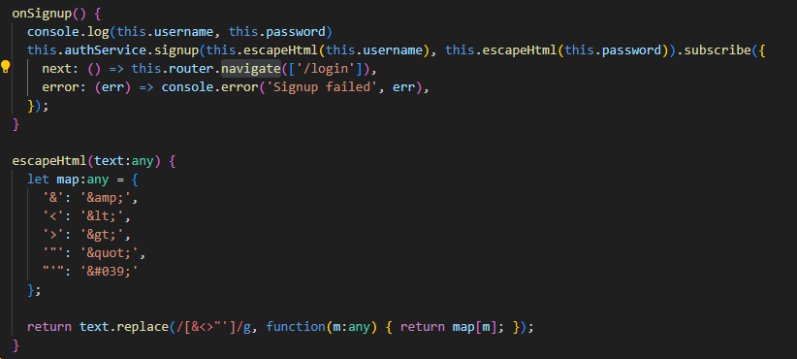
Code
Paul Bora Akcan

Slide 9
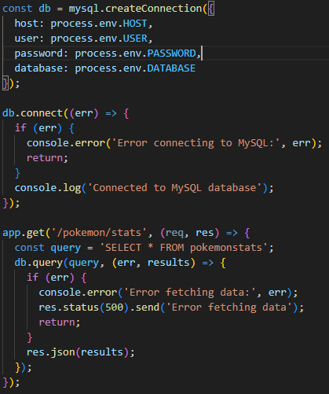
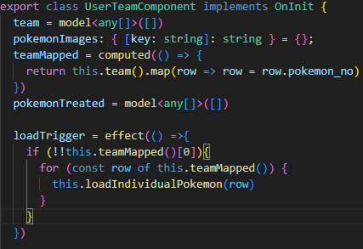
Code
Paul Bora Akcan

Slide 10
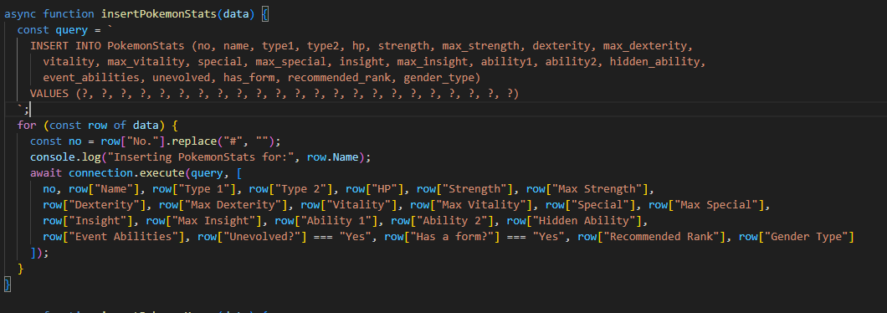
Contraints
Problemes fichiers pre-ecrit
Paul Bora Akcan

Slide 11
V2
Multiple equipes
Pokemon unique utilisateurs
Images Pokemon
Paul Bora Akcan

Slide 12
Remerciements
Paul Bora Akcan

